Slide 1
电商新趋势下的数据分析

Slide 2
议题
电商整体上升趋势减缓，移动电商崛起
原有PC端流量减少，指标下降
新形势下用户与商品之间的关系
数据关系
技术问题
算法策略
产品形态
平台策略
结合PC上推荐数据分析，总结出合理的应对策略
Notes:
背景介绍
数据分析的目标与现状
新趋势反映出了什么问题
用户为什么离我们远去
如何选择应对策略
在电商行业整体上升趋势减缓的情况下，对推荐模块的商品数据与用户数据进行分析实践，
研究新形势下用户与商品之间呈现的关系，以及这些关系反映出的问题、技术问题、算法策略问题、产品形态问题、平台策略问题 等，
面对这样的问题如何去思考并做出应对策略。本文结合对实际中项目中的分析过程，对用户群的分析：用户性别、用户年龄、孕妇、婴童等；
对商品的分析：纸质图书、电子图书、3D图书、多媒体图书等；总结当前的应对策略、基本路线、发展目标，希望能对大家有一定的启发。

Slide 3
背景

Slide 5

Notes:
为什么下降
有什么样的背景与原因

Slide 6
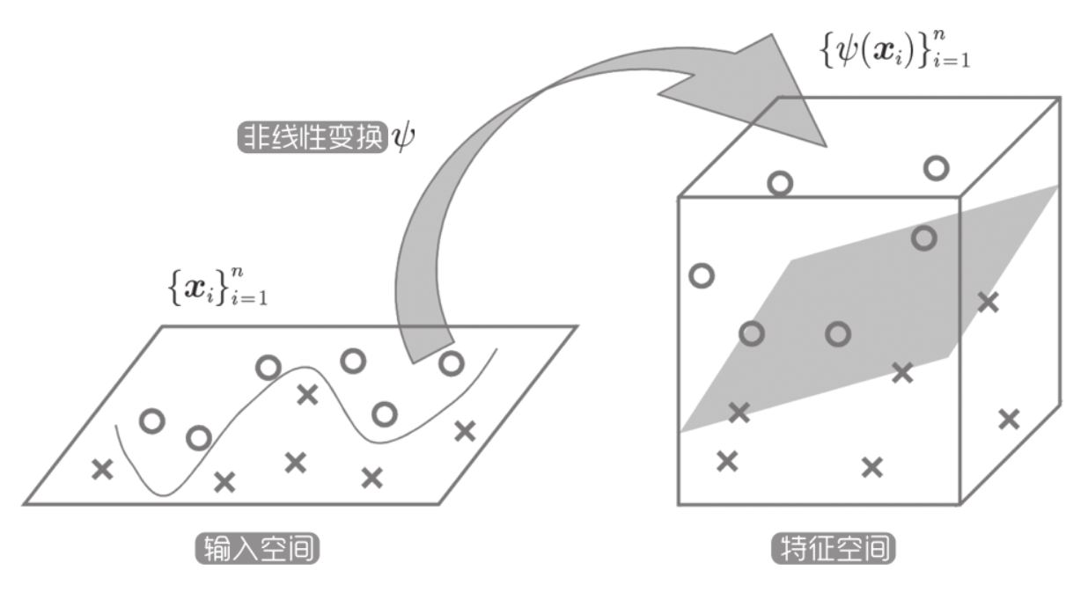
数字
图表
模型
公式
Notes:
二、数据分析的本质与现状
目标：
了解整体情况、数字、图表、模型、方程
辅助做出判断和决策
数据变现或者提高变现能力
[数据变现的原理图展示]

Slide 7
数据变现
Notes:
本质：流量变现与数据变现
二、数据分析的本质与现状
目标：
了解整体情况、数字、图表、模型、方程
辅助做出判断和决策
数据变现或者提高变现能力
[数据变现的原理图展示]

Slide 9
现状
电商正在变成传统行业
网购增速自然下降
流量红利消失，成本变高，
移动购物变成主流，移动端流量开始大幅增长
Notes:
二、现状
电商正在变成传统行业
网购增速自然下降
流量红利消失，成本变高，
移动购物变成主流，移动端流量开始大幅增长

Slide 10
反映出的问题
PC端的流量流失，各数据指标走低，如何应对？
如何处理PC端的成本投入？
抓住移动电商这个趋势，但是也不能把PC端丢掉
怎么处理PC端的用户流失，变现能力下降这样的问题
Notes:
三、新趋势反映出了什么问题
PC端的各种数据都不好看，陷入困境，因为大量的流量被移动端抢走
KPI指标持续走低，如何应对
[数据与图表]2014、2015、2016我们在PC端投入的人力资源（默认指的是推荐）
抓住移动电商这个趋势，但是也不能把PC端丢掉（当然对于团队来说，在移动端开展业务，业绩与KPI会好看一些）
怎么处理PC端的用户流失，变现能力下降这样的问题
[图展示平台影响与团队影响之间的关系]

Slide 11
反映的问题
数据层面
技术层面
算法层面
产品形态
平台层面
Notes:
三、新趋势反映出了什么问题
已经从物以类聚（扩展大量的商品品类百货服装） 发展到 人以群分，大致情况是这样，
PC的人群分析，老年人，还有一些习惯使用PC的人
反映在数据分析上
技术上
算法上
产品形态
平台上

Slide 12
反映在数据层面
（1）商品数据
商品数据的变化-》数据与种类变多-》多媒体化-》电子化
（2）用户数据
用户数据的变化-》年龄增长-》移动化-》消费方向、童书、育儿、用户流失、用户新增
Notes:
三、新趋势反映出了什么问题
反映在数据层面
（1）商品数据
商品数据的变化-》数据与种类变多-》多媒体化-》电子化
（2）用户数据
用户数据的变化-》年龄增长-》移动化-》消费方向、童书、育儿、用户流失、用户新增
（3）如何面对？如何分析？

Slide 13
对于用户，如何分析？
找出重点用户，逐个分析原因，进行回访
找回这些成果，
（1）选择重点用户
（2）人工分析
（3）预测与验证
Notes:
如何面对？如何分析？对于用户
找出重点用户，逐个分析找到原因，进行回访
我们如何来找回这些成果，
（1）选择重点用户
（2）人工分析
（3）预测与验证
举例说明：打包购买的成绩是什么，评论的成果是什么。难道是评论造成的么，评论为什么重要

Slide 14
对于商品，如何分析？
书是用于消费内容的，PC端可以做的更多
赠送电子书，书籍预售，个性化判定
多媒体图书，样品多分类等
Notes:
三、新趋势反映出了什么问题
如何面对？如何分析？对于商品
书是用于消费内容的，PC端可以做的更多
赠送电子书，书籍预售，个性化判定
多媒体图书，样品多分类等

Slide 15
反映在技术层面
做AB测试过于复杂
作业流程过长
数据延迟
数据误差，AB的误差，数据埋点的误差
Notes:
反映在技术层面
算法做AB测试过于复杂，作业流程过长，数据延迟。
数据误差，AB的误差，数据埋点的误差，不要把服务端的请求数据当做曝光数据这样会有问题的。
推荐是靠数据活着的

Slide 16
反映在算法层面
算法优化的峰值在哪里？
如果到了顶峰怎么办？
Notes:
修改公式（实例：协同过滤），进行优化，算法的峰值拐点在哪里
有没有顶峰，能预测么？能减少成本么？
如果到了顶峰怎么办？改变产品形态
实例说明：做AB的同时，其实流量和数据一直在发生变化，公式本身也在变化，这个举一个例子吧，那个公式的例子
实例说明：上公式与图片

Slide 17
反映在产品形态上
以人为准的个性精准推荐
用户的购书历程
学习里程
推荐视频教程配套教材
名人书单
主题图书、育儿、国学、技术路线等
买纸书、赠送电子书
Notes:
需要个性化，方向精准，
用户的购书历程，学习里程，XX视频教程配套教材。。。等新的形势
XX大牛的书单。。
育儿主题，国学主题，青少年国学主题，等需要改变的产品形态
赠送电子书啊，用户买的是内容

Slide 18
平台问题
平台吸引力下降
电商正在变成传统行业
运营成本，宣传成本
在其他方面

Slide 19
用户为什么离我们远去
用户不爱读书了，喜欢看视频了
对用户需要个性化分析，需要重新打标签
视频与书的关系
用户属性的精准匹配，年龄、性别、家庭属性等
孕期，学生，老师等
Notes:
四、用户为什么离我们远去
用户不爱读书了，喜欢看视频了
对用户需要个性化分析，打标签
视频与书的关系
用户属性与精准匹配
比如性别：家庭性别，家庭年龄，用户性别，小孩，婴儿等
孕期，妇女，学生，老师等。
我们面临的问题是，大学老师这种用户群也在流失，一聊天你在当当啊，哦我已经5年没在当当买过书了。

Slide 20
如何选择应对策略
总体策略
守住已有的成果，要比创新要重要
拓展已有成果与技术
在数据与用户上，精准分析与个性化
在产品形态上，需要体现多样化主题
在技术上，减少误差与延时
算法层面，突破难度大，需要慎重
平台层面，作为技术团队体现的影响力较小
Notes:
守住已有的成果，要比创新要重要
拓展已有成果与技术
在产品形态上，
提取知识图谱
竞争越来越激烈了

Slide 21
Thank you

